Slide 1
Dob pri Šentvidu
Predstavitev kraja

Slide 2
LOKACIJA
Dob leži v Sloveniji na dolenjskem.
Je v občini Ivančni Gorici.
Nadmorska višina je 309,8m.

Slide 3
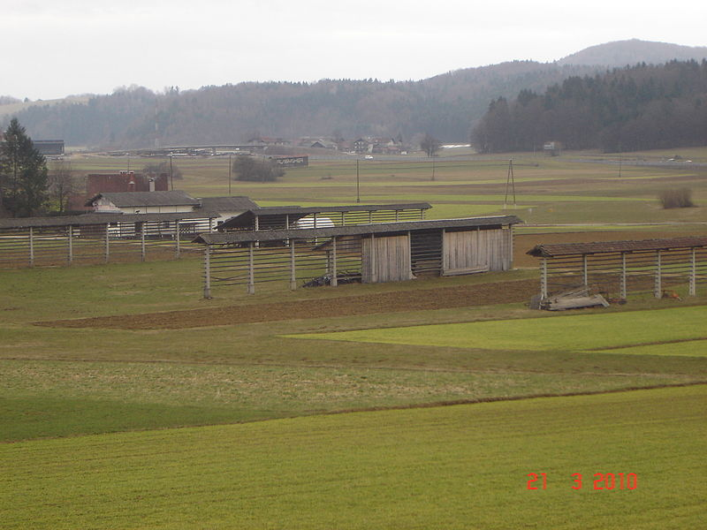
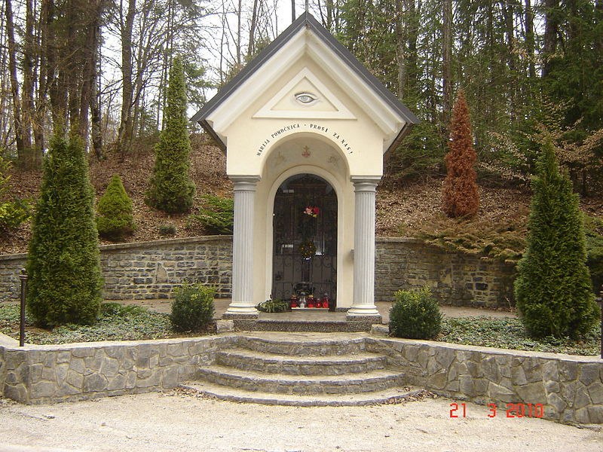
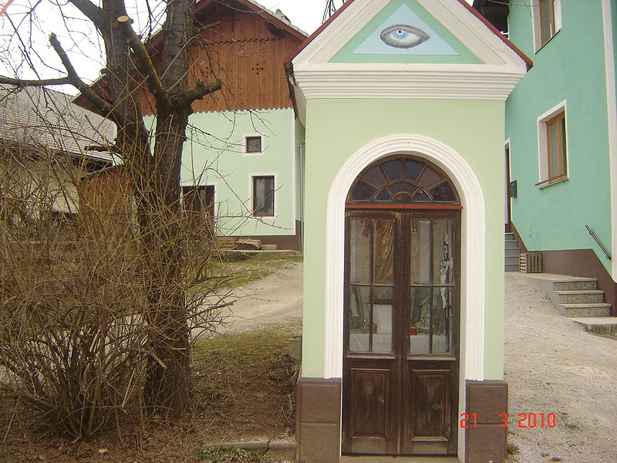
KULTURNA DEDIŠČINA
V Dobu imamo 3 kapelice in veliko kozolcev.

Slide 4
KS DOB
Krajevna skupnost Dob je bila ustanovljena leta 1965
Obsega 13 vasi ki živi nekaj manj kot 800 prebivalcev
Center krajevne skupnosti je v vasi Dob pri Šentvidu

Slide 5
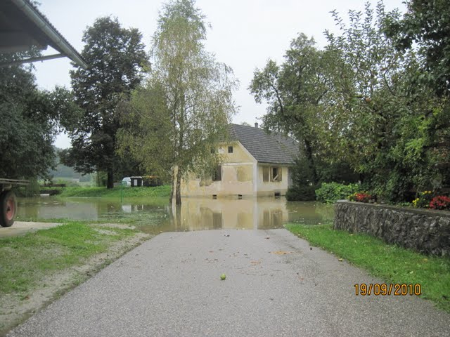
NARAVNE ZNAMENITOSTI
Dob leži v dobuski uvali, ki je med dolenjsko in suho krajno. Ima 4 ponorne jame. Kljub jamam so tudi poplave, zadnje dve veliki so bile pa leta 1998 in 2010.

Slide 6
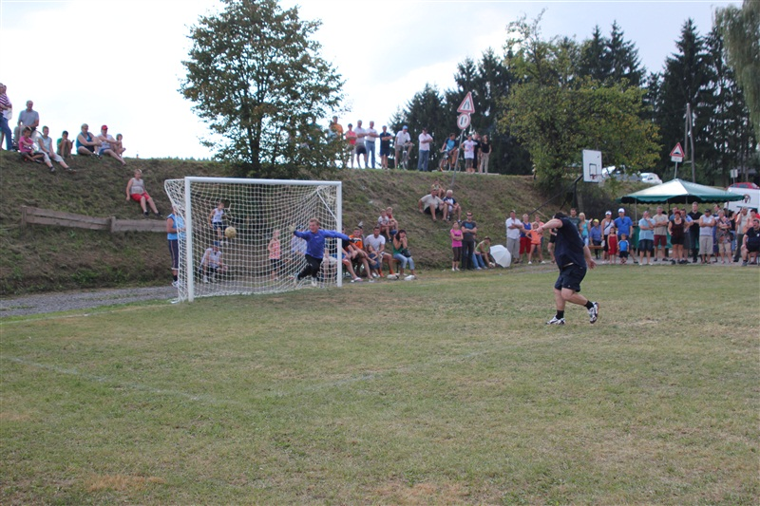
ŠEGE IN NAVADE
V Dobu prevladujeta dve šegi:
Izdelava cvetnonedeljskih butar
Tradicionalno nogometno tekmovanje med suhim, debelim ter poročenim in neporočenim.

Slide 7
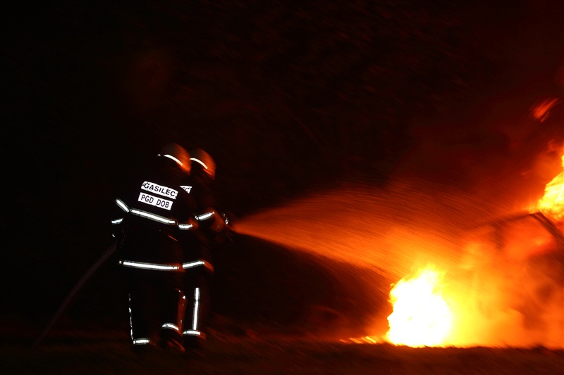
PGD DOB
Prostovoljno gasilsko društvo Dob je gasilsko društvo ene kategorije, ki šteje 140 članov. Prostovoljno gasilsko društvo Dob pri Šentvidu je bilo ustanovljeno 22. junija 1930.

Slide 8
KOZOLCI
Na zahodnem robu vasi je 10 enojnih kozolcev, ki so bili zgrajeni v 70 in 80-ih letih 20 stoletja. Najstarejši je iz leta 1972.
Posebnost dobuskih kozolcev je da so postavljeni skupaj kot skupina v gneči, kar je za dolenjsko manj značilno.

Slide 9
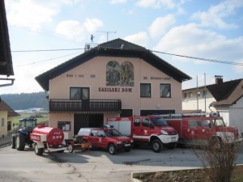
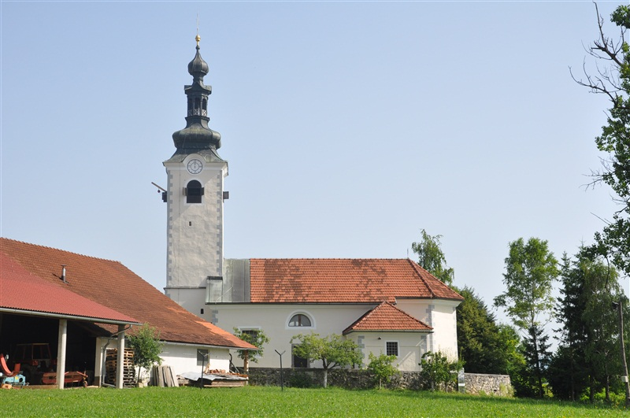
ŠE NEKAJ SLIK

Slide 10
Hvala za
pozornost

